Slide 1
Resultatpräsentation
Visualisierung Medizinischer Daten 2
WS15/16
Johannes Riedmann, 0926649
Felix Schuller, 1025256

Slide 2
Inhalt
Genutzte Technologien
Architektur und Umsetzung
Funktionen und Features
Live Präsentation
Abschließende Gedanken

Slide 3
Genutzte Technologien
Ursprünglich als C++/SimpleITK Realisierung „geplant“
Tatsächliche Implementierung in Java/VTK
… wobei VTK Part sehr gering ausfällt. (Einzig Dicom-Loader)
GUI mit JavaFX8 realisiert
Rendering komplett per eigens geschriebener (CPU-)Renderer auf JavaFX Canvas

Slide 4
Genutzte Technologien
Verzicht auf VTK Dicom-Loader zu Java-Pendant würde komplette Plattformunabhängigkeit ermöglichen
Leider keine geeigneten offenen/kostenlosen Java Dicom-Loader verfügbar
Immerhin: VTK für Linux, OSX und Windows verfügbar
… native Libraries müssen allerdings installiert werden

Slide 5
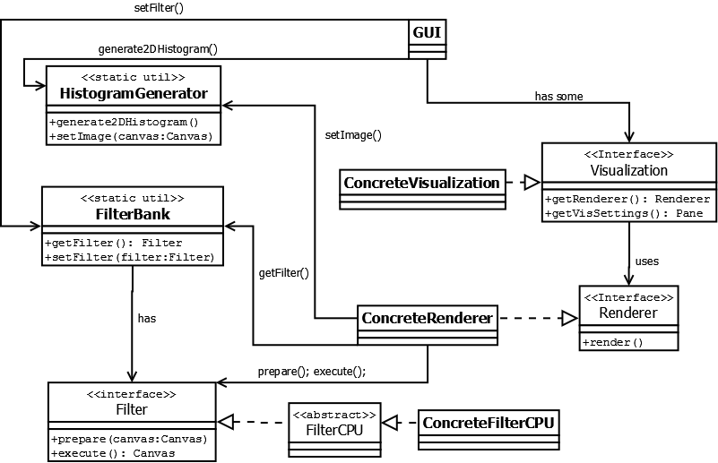
Architektur und Umsetzung

Slide 6
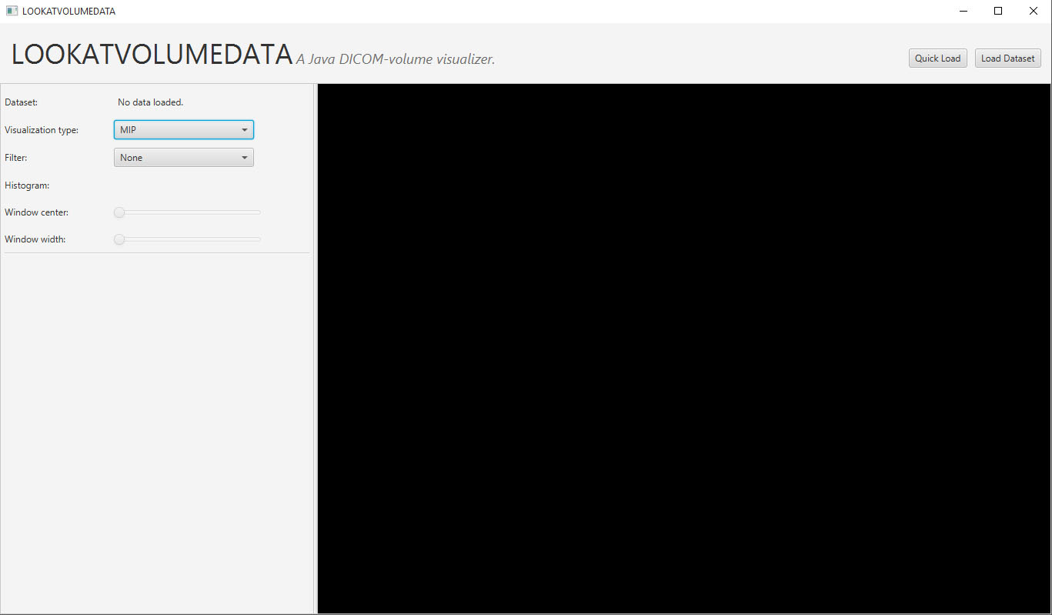
Architektur und Umsetzung

Slide 7
Architektur und Umsetzung

Slide 8
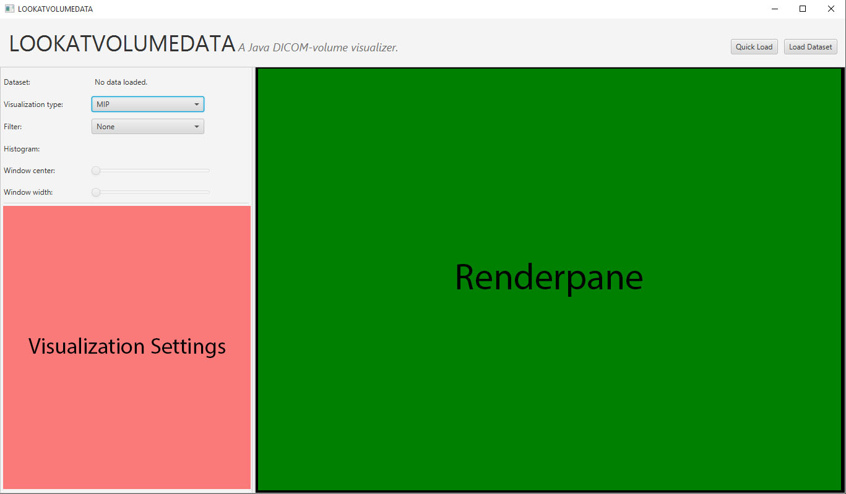
Architektur und Umsetzung

Slide 9
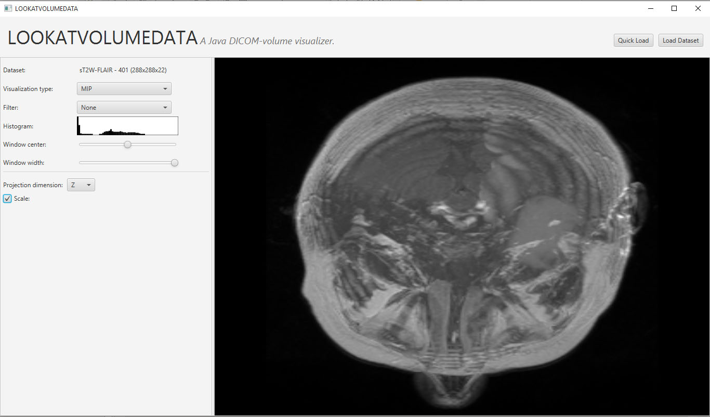
Architektur und Umsetzung

Slide 10
Funktionen und Features
„Modernes“ JavaFX GUI zur Konfiguration der Visualisierungen
3 Visualisierungsarten
Orthogonal Slices (Linked Views)
Maximum Intensity Projection
Direct Volume Rendering (mit Transferfunktions Widget)
2 Bildfilter
Gauss Filtering
Median Filtering
Windowing Function zur Kontrastregulierung

Slide 11
Funktionen und Features
Kategorie 1
Gaussian filtering | +5 Pts
Median filtering | +5 Pts
Orthogonal slices | +5 Pts
Maximum Itensity Projection | +5 Pts
Windowing Function | +5 Pts
Kategorie 2
1D transfer functions | +10 Pts
Kategorie 3
Direct volume rendering | +10 Pts
Bonus
Nice UI widgets (?) | +5 Pts

Slide 12
LIVE PRÄSENTATION

Slide 13
Abschließende Gedanken
Performanz „in Ordnung“, Maßgebliche Verbesserung durch Einladen von vtkImageData in Java eigene Datenstrukturen (array)
Multi-Threading temporär bei Orthogonal Slices implementiert
Keine nennenswerten Performanceverbesserungen
Multithreading und JavaFX GUI Updates = unkomfortable Mischung
GPU-Implementierungen wünschenswert (besonders bei DVR)

Slide 14
VIELEN DANK
Noch fragen?

